Slide 1

Estructuras de Datos
Métodos de recuperación de la información
Ingrid Kirschning

Slide 2
Métodos de recuperación de la información
5.1 Búsqueda secuencial.
5.2 Búsqueda binaria.
5.3 Hashing.
5.4 Búsqueda en árboles.

Slide 3
Recuperación de Información
En la recuperación de la información es de suma importancia la manera en que se almacena la información, tal que esta pueda ser buscada y recuperada eficientemente.
Formalizando: dado un conjunto R de registros cuya estructura consiste de una clave identificadora 'k' e información relevante I, ¿cómo debe organizarse R para que la recuperación de un registro Ri a través de su clave Rk requiera el mínimo tiempo posible?

Slide 4
Uso de claves
La clave es útil para diversas operaciones, como:
inserción,
eliminación y
recuperación de los registros.
La optimización de cualquiera de estas operaciones causa en la mayoría de los casos un conflicto con el funcionamiento óptimo de otra, o con la minimización del espacio de almacenamiento.
Por ejemplo: la recuperación de los datos en una lista ordenada puede ser eficiente, sin embargo las operaciones para mantenerla ordenada a pesar de las altas y las bajas son complicadas y lentas.

Slide 5
Selección de la técnica apropiada
De ahí que la selección de la técnica apropiada para almacenar información depende de las necesidades y prioridades de cada aplicación.
El dispositivo y espacio de almacenamiento, la estructura de almacenamiento y estrategia de búsqueda afectan la velocidad de recuperación y eficiencia del espacio de memoria.
Por ejemplo, si la información esta almacenada en memoria principal son importantes la minimización de uso de memoria, el número de comparaciones de claves y un algoritmo de búsqueda veloz.
Por otro lado, si la información esta en disco se debe minimizar el número de accesos a disco.

Slide 6

Clasificación de las estrategias de búsqueda:
Búsqueda Secuencial
Hashing
Búsqueda Binaria
Búsqueda en Árboles

Slide 7
Búsqueda secuencial
Es el tipo de búsqueda más sencilla.
Consiste en recuperar claves en una lista o arreglo, una por una desde el principio de la estructura o archivo hasta encontrar la clave (búsqueda exitosa) o llegar hasta el final de la estructura sin encontrarla (búsqueda no exitosa) [Gonnet et al, 91][Knuth, 73].
Búsqueda primaria: Es cuando búsqueda se detiene cuando encuentra la primera ocurrencia de la clave (no tomará en cuenta varias ocurrencias de la misma clave).
El tiempo de búsqueda depende del número de comparaciones, sin embargo el tiempo promedio es de O(n/2), para todos los casos.
Búsqueda secundaria: Cuando un algoritmo no se detiene con la primera ocurrencia de la clave que busca sino que recorre la estructura hasta el final. Su tiempo promedio de ejecución es de O(n).

Slide 8
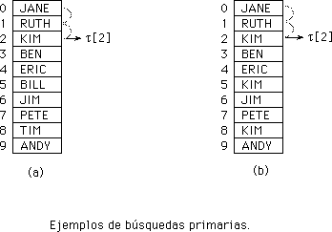
Búsqueda Primaria

Slide 9
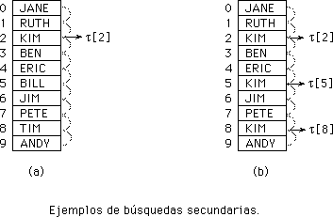
Búsqueda secundaria

Slide 10
Búsqueda secundaria
Este tipo de búsqueda no es muy eficiente, por lo que su aplicación sólo se justifica cuando:
casi no se realizan búsquedas;
el tamaño de la estructura es pequeño (ej. n<50)
se espera un alto número de claves repetidas

Slide 11
Método Move-To-Front
En general la frecuencia con la que es buscada una clave en una estructura es diferente para cada clave.
El tiempo para una búsqueda exitosa depende del número de comparaciones necesarias.
De manera que el tiempo de búsqueda podría reducirse si las claves estuviesen ordenadas por sus probabilidades de acceso.
Así las claves buscadas con más frecuencia se encontrarían más cerca del inicio de la estructura, siendo encontradas mas rápidamente.

Slide 12
Método Move-To-Front
El método Move-To-Front es una extensión a la búsqueda secuencial. Consiste en mover la clave encontrada al principio de la estructura inmediatamente después de una búsqueda exitosa. Eso significa que todas las claves entre el principio de la estructura y la posición original de la clave encontrada son recorridas una posición hacia atrás.
Esta heurística asegura que conforme aumente el número de búsquedas, las claves de mayor frecuencia de acceso se encuentran en las primeras posiciones de la estructura.
(Está claro que sólo se puede aplicar a búsquedas primarias).

Slide 13
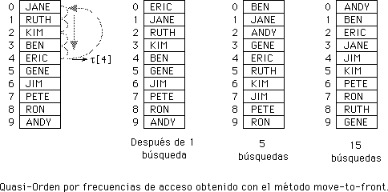
Método Move-To-Front

Slide 14
Método Transpuesto
El método anterior requiere tiempo para recorrer todas las claves y hacer un espacio al inicio de la estructura para el elemento encontrado en la última búsqueda.
El método transpuesto trata de evitar ese exceso de movimientos y aún lograr un ordenamiento por frecuencias de acceso de la claves.
Este método consiste en intercambiar la clave encontrada con la que está inmediatamente antes de ella.
El ordenamiento gradual del contenido de la estructura que se obtiene de esta manera es más lento que con el método move-to-front, sin embargo produce mejores resultados.
El método transpuesto se recomienda cuando las probabilidades de acceso de las claves no varía con el tiempo y es más ventajoso que move-to-front cuando la estructura en cuestión es una arreglo.

Slide 15
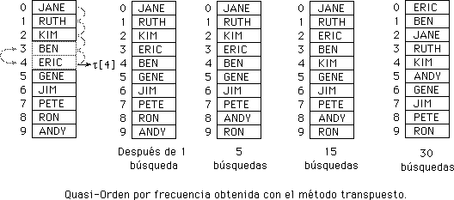
Método Transpuesto

Slide 16
Jump Search
Entre los métodos de búsqueda secuencial este, el método Jump Search, es uno de los más utilizados.
En éste método se reduce el tiempo de búsqueda avanzando en intervalos (brincos) en lugar de avanzar uno por uno por los registros de la estructura.
Estos 'brincos' se calculan tomando en cuenta el costo de recorrer secuencialmente todos los registros y el costo del brinco en un arreglo de n registros. Además estos brincos pueden ser de tamaño fijo o variable.
Este tipo de búsqueda es de especial interés cuando se trata de recuperar información de una cinta, en dónde saltarse los registros físicos no representa un costo adicional.
Sin embargo, este método no debe de usarse si existe la posibilidad de una búsqueda binaria.
A continuación estan las fórmulas para calcular los brincos, tanto fijo (izq.) como variable (der.):

Slide 17

Fórmulas para Jump Search
Estas fórmulas calculan brincos de tamaño fijo (izquierda) o de tamaño variable (derecha) donde el brinco se hace mas pequeño conforme se va acercando al dato buscado.

Slide 18
Skip Lists
Este es un esquema muy rápido para búsquedas secuenciales desarrollado por Pugh [1990].
Este método utiliza un balanceo probabilístico, tal que no sólo las búsquedas, sino también inserción y eliminación de registros son significativamente más rápidos que los métodos anteriores.
Tradicionalmente una lista ligada se recorre de nodo en nodo secuencialmente hasta llegar al nodo buscado o hasta el final de la lista si éste no se encontró. En este método la estructura está modificada, teniendo apuntadores adicionales que apuntan a otro nodo más adelante en la lista.
Se le asigna a cada nodo un nivel aleatoriamente, el cual indica el número de apuntadores que contiene. (ver figura)

Slide 19

Skip Lists

Slide 20
Búsqueda binaria.
Se le da el nombre de búsqueda binaria por que el algoritmo divide en dos el arreglo recursivamente.
Está altamente recomendado para buscar en arreglos de gran tamaño.
La única condición para usar este algoritmo es que los datos dentro del arreglo estén ordenados de menor a mayor.
El algoritmo funciona calculando el índice central entre los límites inferior y superior del arreglo. Si el dato se encontró, la búsqueda termina, de lo contrario, si el dato es menor al dato del centro, se repite el proceso pero con la mitad inferior de datos, y si no, con la otra mitad.

Slide 21
Búsqueda binaria.
VENTAJAS:
Es un método eficiente siempre que el vector esté ordenado.
Proporciona un medio para reducir el tiempo requerido para buscar en un arreglo.
Es mas rápido por su recursividad, su mayor ventaja es cuando hay muchos datos.
El código del procedimiento de esta búsqueda es corto en comparación con las demás técnicas de búsqueda.
DESVENTAJA:
El archivo debe estar ordenado y
el almacenamiento de un archivo ordenado suele plantear problemas en las inserciones y eliminaciones de elementos – las hace mas lentas.

Slide 22
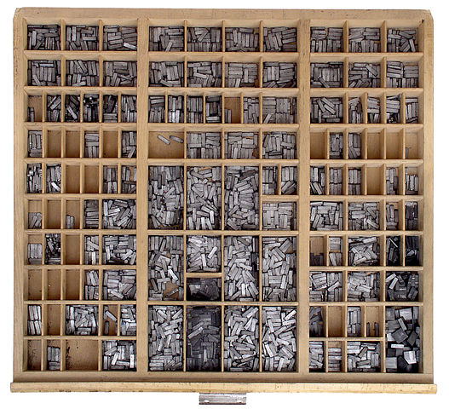
Hashing
Source: Wikimedia Commons

Slide 23
Hashing
El término hash proviene, aparentemente, de la analogía con el significado en inglés de dicha palabra: picar y mezclar.
Donald Knuth cree que H. P. Luhn, empleado de IBM, fue el primero en utilizar el concepto en un memorándum fechado en enero de 1953. Su utilización masiva no fue hasta después de 10 años. (Wikipedia, 2014)

Slide 24
Hashing
Una función hash H es una función computable mediante un algoritmo,
H: U → M
x → h(x),
que tiene como entrada un conjunto de elementos, que suelen ser cadenas,
y los convierte (mapea) en un rango de salida finito, normalmente cadenas de longitud fija.

Slide 25
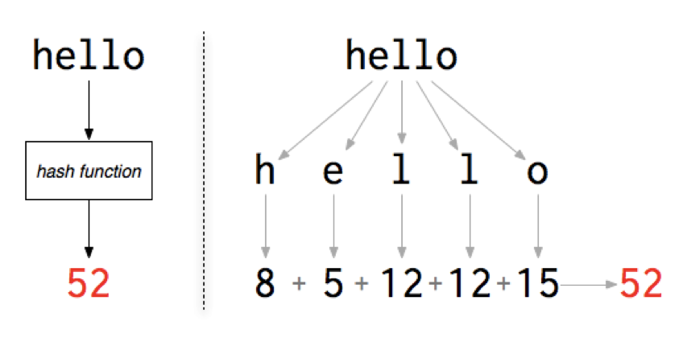
En otras palabras: Hashing es un método para almacenar claves.
que usa una fórmula matemática o función de hash, para calcular la dirección en donde guardar la clave.
La función puede ser de muchos tipos.
En este ejemplo sólo toma el valor asignado a cada letra por su posición en el alfabeto y los suma para obtener la posición para guardar la palabra “hello”:

Slide 26
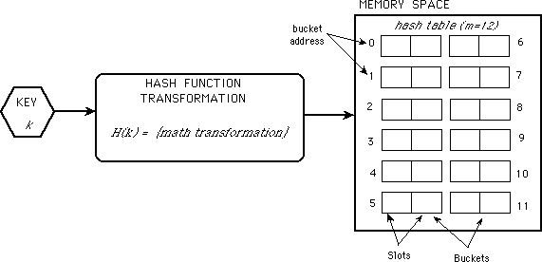

Slide 27
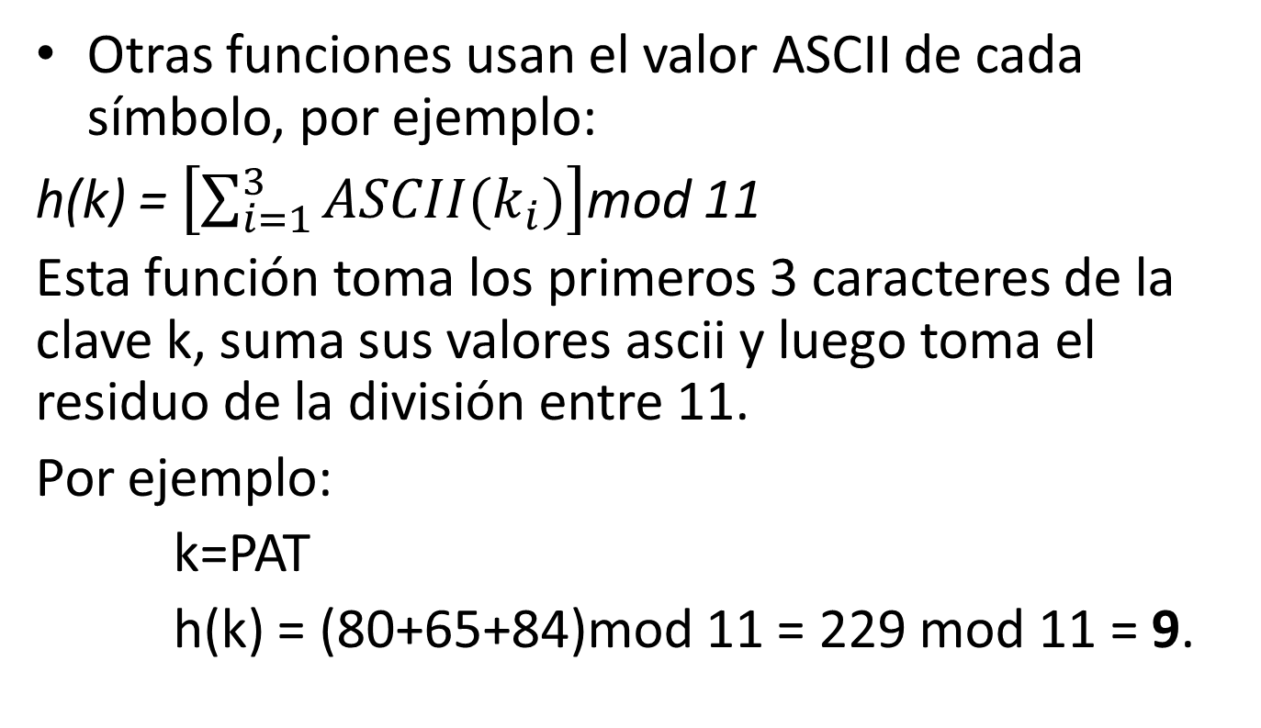
Funciones de Hash h(k)
Otras funciones usan el valor ASCII de cada símbolo, por ejemplo:
h(k) = $\left[\sum_{i=1}^{3}{ASCII(k_{i})}\right]$mod 11
Esta función toma los primeros 3 caracteres de la clave k, suma sus valores ascii y luego toma el residuo de la división entre 11.
Por ejemplo:
k=PAT
h(k) = (80+65+84)mod 11 = 229 mod 11 = 9.

Slide 28
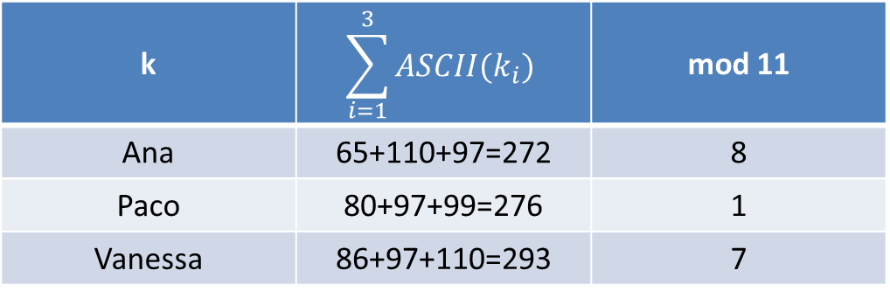
Ejemplo
k | $$\sum_{i=1}^{3}{ASCII(k_{i})}$$ | mod 11
Ana | 65+110+97=272 | 8
Paco | 80+97+99=276 | 1
Vanessa | 86+97+110=293 | 7
0
1
2
3
4
5
6
7
8
Paco
Vanessa
Ana

Slide 29
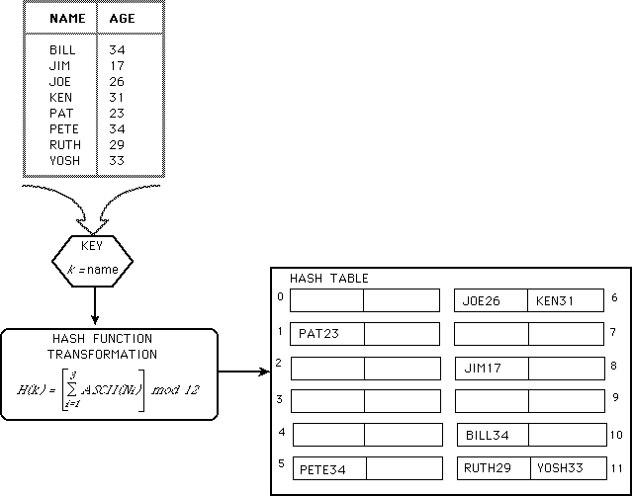
Ejemplo

Slide 30
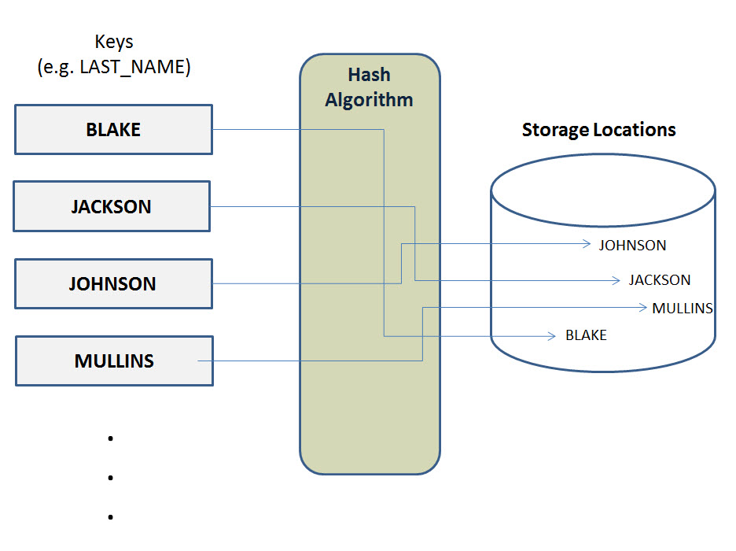
Cálculo de direcciones en disco

Slide 31
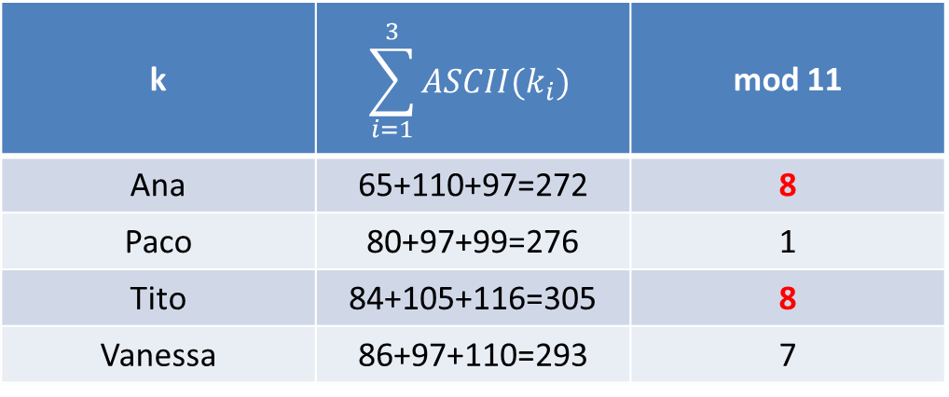
Colisiones
La calidad de una función de hash se determina por el número de colisiones que genera.
Una función que no tiene colisiones se llama “Hashing perfecto” o “directo”.
Una colisión es cuando diferentes claves resultan en el mismo valor de hash.
k | $$\sum_{i=1}^{3}{ASCII(k_{i})}$$ | mod 11
Ana | 65+110+97=272 | 8
Paco | 80+97+99=276 | 1
Tito | 84+105+116=305 | 8
Vanessa | 86+97+110=293 | 7

Slide 32
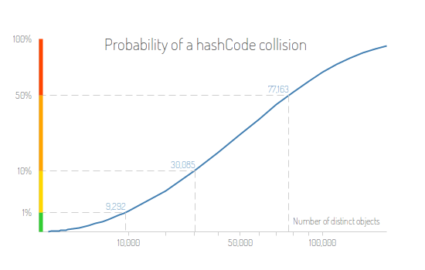
Hashing: Probabilidad de colisiones
Probabilidad de colisión
# de claves con valores de hash de 32 bits

Slide 33
Resolución de colisiones
Las colisiones se pueden manejar de varias formas, las mas populares son:
Hashing abierto (encadenamiento directo)
Hashing cerrado

Slide 34
Hashing abierto (encadenamiento directo)
La forma mas sencilla de resolver las colisiones es simplemente crear para cada dirección de la tabla, una lista ligada de todos los elementos cuyas llaves mapean al mismo índice.
Las listas pueden dejarse desordenadas o bien mantenerlas ordenadas.
Lo mas frecuente es usar listas desordenadas porque es mas fácil de implementar , y es mas eficiente.

Slide 35
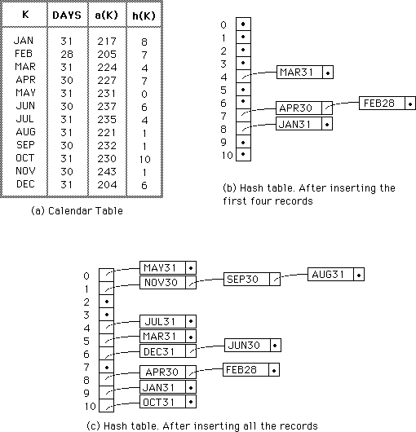

Slide 36
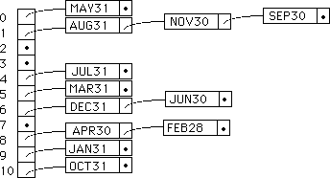
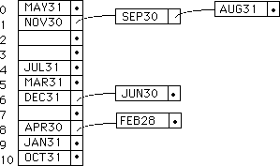

Slide 37
Hashing Cerrado (direccionamiento abierto)
Si tenemos la posibilidad de predecir con suficiente precisión la cantidad de elementos que van a ser ingresados en la tabla hash, y tenemos suficiente memoria contigua disponible para guardar todas las claves con lugar de sobra, entonces ya no vale la pena usar una estructura de datos secundaria (las listas) como en Hashing Abierto.
Se usa una tabla más grande

Slide 38
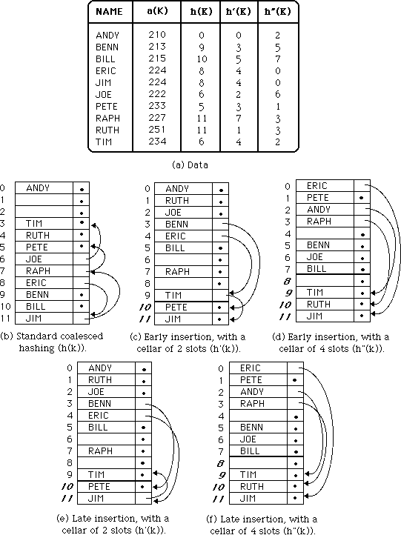

Slide 40
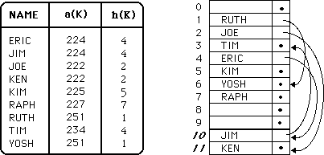

Slide 41
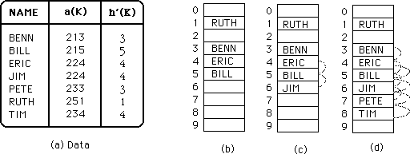

Slide 42
Re-Hashing
Cuando las tablas se llenan demasiado, el tiempo de ejecución de algunas operaciones se vuelve muy largo.
Una solución es crear otra tabla que sea el doble de grande (con una nueva función hash asociada) y procesar la tabla hash original entera, calculando el nuevo valor hash para cada elemento e insertarlo en la nueva tabla.
Esta operación completa es lo que denominamos Re-Hashing.
Obviamente es una operación muy costosa (orden N), pero dado que no va a pasar muy frecuentemente, no esta nada mal y su efecto va a pasar prácticamente desapercibido.

Slide 43
Hashing
https://code.google.com/p/guava-libraries/wiki/HashingExplained

Slide 44
Búsqueda en árboles
La búsqueda en árboles binarios se basa en que todo lo que sea menor a la clave del nodo se encuentra en su subárbol izquierdo y lo que sea mayor en el subárbol derecho.
Con cada comparación, el espacio de búsqueda es dividido, descartando una mitad, ahorrando así tiempo de búsqueda.

Slide 45
Árboles B
La búsqueda en un árbol B se divide en 2 partes: la búsqueda dentro de la página y el navegar a páginas hijas.
Al contener muchos datos, el número de comparaciones se puede optimizar (ej. Búsqueda binaria) y los árboles no son tan profundos en comparación a los árboles binarios.

Slide 46
Árboles B+
Los árboles B+ combinan la eficiencia de una árbol B con el acceso secuencial de una lista ligada.
En un árbol B se optimiza la búsqueda de una clave, pero se complica el recuperar el contenido de todo el árbol.
Un árbol B+ tiene todos los datos en las hojas, las cuales también están ligadas entre sí como si fueran una lista ligada.
El resto del árbol contiene solamente índices.

